Slide 1
МАТЕМАТИКА

Slide 2
MНОЖЕЊЕ РАЗЛИКЕ

Slide 3
Поновићемо садржаје о дијељењу збира
1.Израчунај на два начина :
(16+4):4=
(16+4):4=
20:4=5
16:4+4:4=4+1=5
2. Одреди количник ако је дјељеник збир бројева 35 и 21, а дјелилац број 7.
(35+21):7=56:7=8
(35+21):7=35:7+21:7=5+3=8

Slide 4
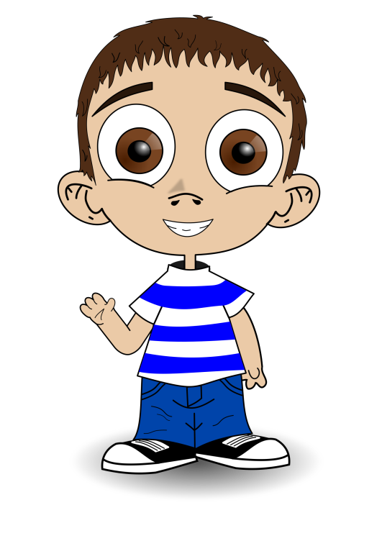
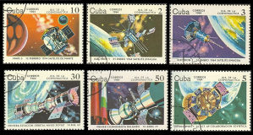
3. Марко и Стефан сакупљају маркице. Марко је сакупио 12 , а Стефан 6 маркица. Како могу да подијеле маркице тако да свако од њих добије једнак број маркица?
(12+6):2=18:2=9
(12+6):2=12:2+6:2=6+3=9

Slide 5
Прелазимо на множење разлике
Из сваке од 4 кесице у којима је било по 3 бомбоне поједена је по једна бомбона. Колико је бомбона остало?
Рачунамо овако:
Пошто је поједена по једна бомбона, у свакој кеси остало је по 3-1 бомбона. Како има 4 кесице, то је укупно остало...
4⋅(3-1)=4⋅2=8

Slide 6
Прелазимо на множење разлике
Из сваке од 4 кесице у којима је било по 3 бомбоне поједена је по 1 бомбона. Колико је бомбона остало?
Може и овако:
У 4 кесице je било 4⋅3 бомбона, а поједено је 4⋅1, те је остало...
4⋅3-4⋅1=12-4=8

Slide 7
ПРАВИЛА:
1. НАЧИН
2. НАЧИН
Када и умањеник и умањилац помножимо са датим бројем, па добијене производе одузмемо.
Када дати број помножимо са израчунатом разликом.
4⋅(3-1)=4⋅2=8
4⋅(3-1)=4⋅3- 4⋅1=12- 4=8

Slide 8
1. Одреди производ на два начина:
a) 6⋅(9-5)=
6⋅4=24
6⋅(9-5)=6⋅9-6⋅5=54-30=24
2. Немања има два пута више кликера од Јовице. Јовица је имао 10 кликера, али је изгубио 6. Колико Немања има кликера?
2⋅(10-6)=2⋅4=8
Немања има 8 кликера.

Slide 9
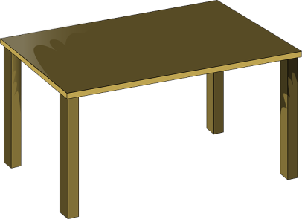
3. У учионици има 3 реда столова – по 5 столова у реду. Из сваког реда однесен је по 1 сто у другу учионицу. Колико је столова остало?
Израчунај на оба начина.
3⋅(5-1)=3⋅4=12
3⋅(5- 1)=3⋅5-3⋅1=15-3=12
Остало је 12 столова.

Slide 10
Задаци за самосталан рад:
Урадити 2. и 4. задатак
у уџбенику Математике
на стр. 98.

